Slide 1
考点强化：动力学的两类基本问题
课堂互动
01
多维训练
02
03
备选训练

Slide 2
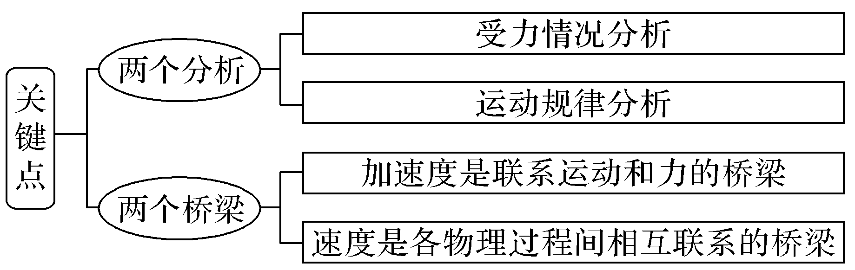
课堂互动
1．解决动力学两类问题的两个关键点
2．解决动力学基本问题的处理方法
(1)合成法：在物体受力个数较少(2个或3个)时一般采用“合成法”。
(2)正交分解法：若物体的受力个数较多(3个或3个以上)，则采用“正交分解法”。

Slide 3
课堂互动
答案 20 m/s(或72 km/h)
转到解析

Slide 4
课堂互动
转回原题

Slide 5
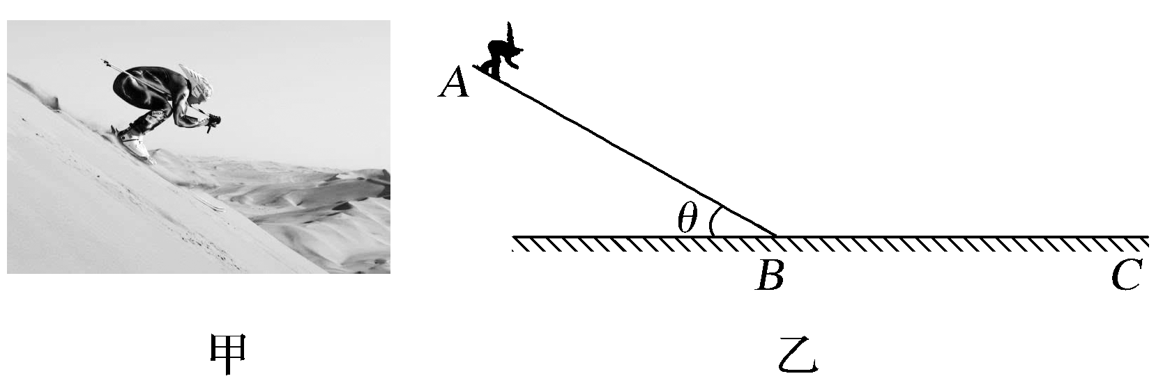
课堂互动
2.(2019·嘉兴一模)如图甲所示，滑沙运动时，沙板相对沙地的速度大小会影响沙地对沙板的动摩擦因数。假设滑沙者的速度超过8 m/s时，滑沙板与沙地间的动摩擦因数就会由μ₁＝0.5变为μ₂＝0.25。如图乙所示，一滑沙者从倾角θ＝37°的坡顶A处由静止开始下滑，滑至坡底B(B处为一平滑小圆弧)后又滑上一段水平地面，最后停在C处。已知沙板与水平地面间的动摩擦因数恒为μ₃＝0.4，AB坡长L＝20.5 m，sin 37°＝0.6，cos 37°＝0.8，g取10 m/s²，不计空气阻力，求：
(1)滑沙者到B处时的速度大小；
(2)滑沙者在水平地面上运动的最大距离；
(3)滑沙者在AB段与BC段运动的时间之比。
答案 (1)10 m/s (2)12.5 m (3)9∶5
转到解析

Slide 6
课堂互动
转回原题

Slide 7
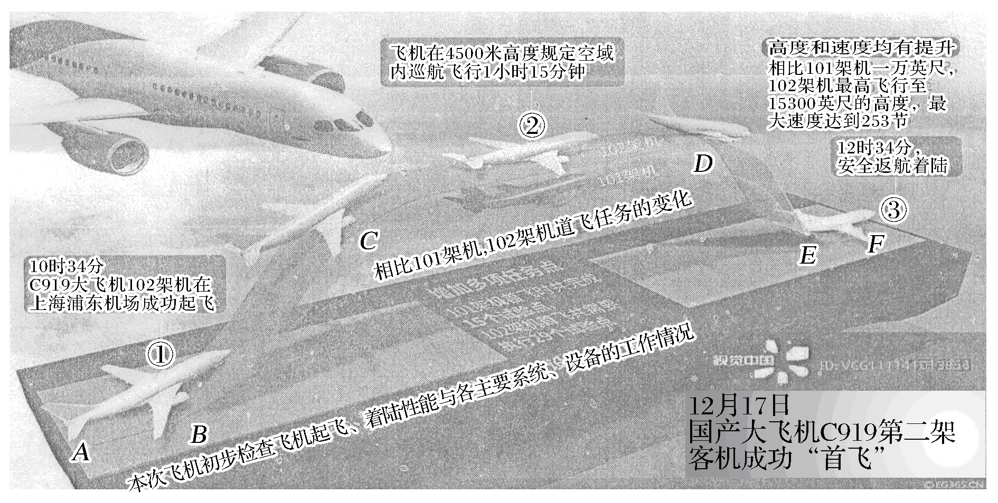
课堂互动
考向2 已知运动情况求受力问题
【例3】 2017年12月17日上午10时34分，由机长吴鑫、试飞员徐远征驾驶的C919第二架客机，从浦东国际机场第四跑道起飞。飞机完成预定试飞科目后于12时34分安全返航着陆。对起飞BC段和降落DE段过程进行观察，模型如图8所示，记录数据如下表，如将起飞后BC段和降落前DE段均简化成匀变速直线运动。(取g＝10 m/s²)
(1)求C919匀加速运动过程中加速度大小a₁及位移大小x₁；
(2)求C919匀减速运动过程中所受合力大小与重力的比值；
(3)试比较上述两个过程中飞机对飞行员的力与飞行员自身重力的大小关系。(只写出结果即可，不需论述理由)
运动过程 | 运动时间 | 运动状态
起飞BC段 | 10时34分～10时54分 | 初速度v₀＝170节≈88 m/s 末速度v＝253节≈130 m/s
降落DE段 | 12时9分～12时34分 | 着陆时的速度v_{t}＝140节≈72 m/s
转到解析
答案 (1)0.035 m/s² 130 800 m (2)0.003 9 (3)见解析

Slide 8
课堂互动
转回原题
解析滚动

Slide 9

课堂互动
方法技巧：解决动力学两类问题
一.基本思路
物体的
受力
情况
求出
物体的
加速度
物体的
运动
情况
牛顿第二定律
运动学
公式
受力分析
整体法和隔离法
二.
分
析
方
法
做两类分析
运动分析
分段法找状态和过程
根据牛顿第二定律
或运动学公式求出
找一个桥梁
加速度a

Slide 10
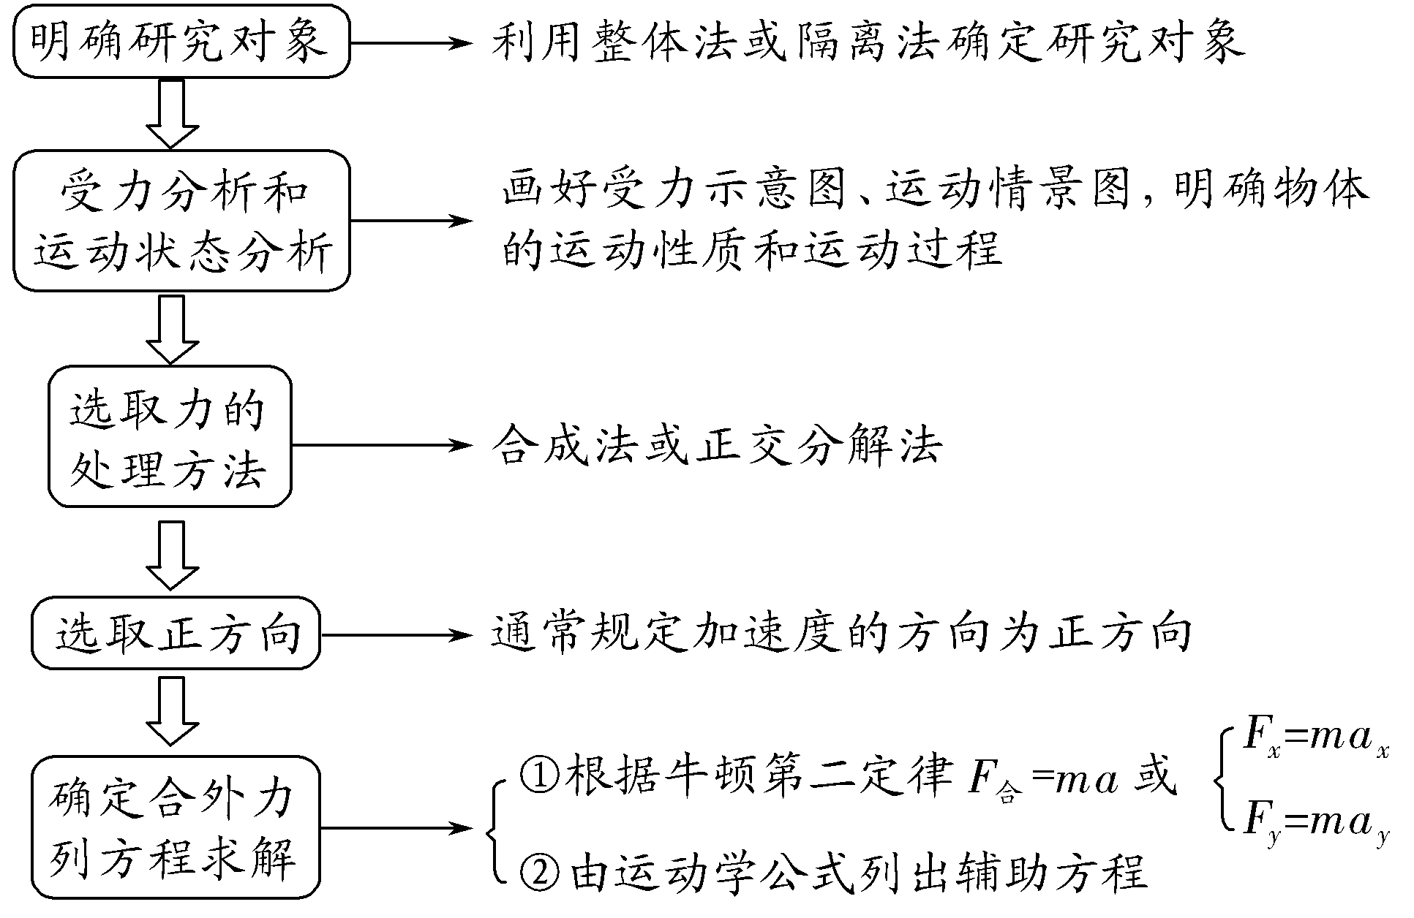
课堂互动
三.两类动力学问题的解题步骤

Slide 12
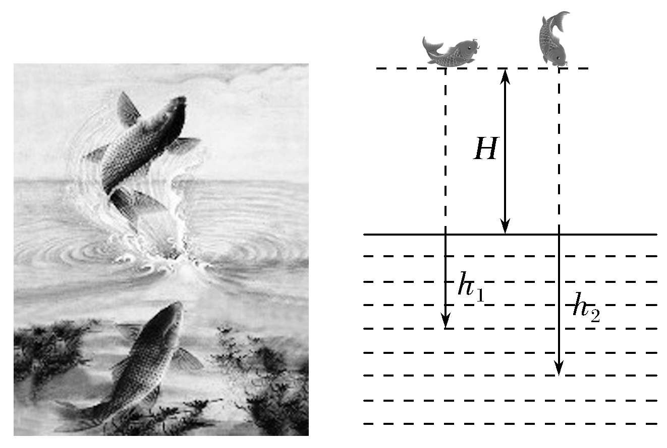
多维训练
1．如图所示，一条小鱼在水面处来了个“鲤鱼打挺”，弹起的高度为H＝2h，以不同的姿态落入水中其入水深度不同。若鱼身水平，落入水中的深度为h₁＝h；若鱼身竖直，落入水中的深度为h₂＝1.5h；假定鱼的运动始终在竖直方向上，在水中保持姿态不变，受到水的作用力也不变，空气中的阻力不计，鱼身的尺寸远小于鱼入水深度。重力加速度为g，求：
(1)鱼入水时的速度v；
(2)鱼两次在水中运动的时间之比t₁∶t₂；
(3)鱼两次受到水的作用力之比F₁∶F₂。
转到解析

Slide 13
多维训练
转回原题

Slide 14
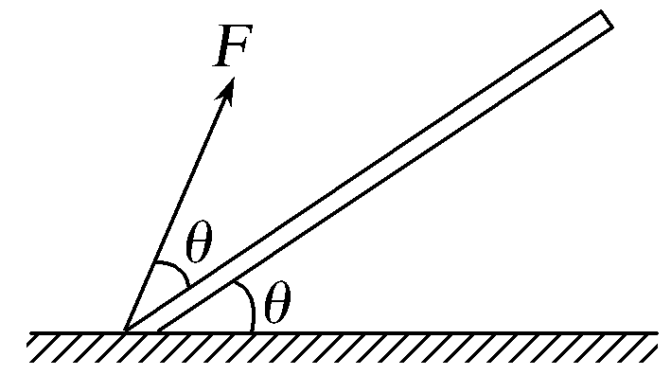
多维训练
2．如图所示，质量为10 kg的环(图中未画出)在F＝200 N的拉力作用下，沿固定在地面上的粗糙长直杆由静止开始运动，杆与水平地面的夹角θ＝37°，拉力F与杆的夹角也为θ。力F作用 0.5 s后撤去，环在杆上继续上滑了0.4 s后速度减为零。(已知sin 37°＝0.6，cos 37°＝0.8，g＝10 m/s²)求：
(1)环与杆之间的动摩擦因数μ；
(2)环沿杆向上运动的总距离x。
答案 (1)0.5 (2)1.8 m
转到解析

Slide 15
多维训练
转回原题

Slide 16

多维训练
3．(2018·4月浙江选考，19)可爱的企鹅喜欢在冰面上玩游戏。如图所示，有一企鹅在倾角为37°的倾斜冰面上，先以加速度a＝0.5 m/s²从冰面底部由静止开始沿直线向上“奔跑”，t＝8 s时，突然卧倒以肚皮贴着冰面向前滑行，最后退滑到出发点，完成一次游戏(企鹅在滑动过程中姿势保持不变)。若企鹅肚皮与冰面间的动摩擦因数μ＝0.25，已知sin 37°＝0.6，cos 37°＝0.8，g取10 m/s²。求：
(1)企鹅向上“奔跑”的位移大小；
(2)企鹅在冰面滑动的加速度大小；
(3)企鹅退滑到出发点时的速度大小。(计算结果可用根式表示)
转到解析

Slide 17
多维训练
转回原题

Slide 19
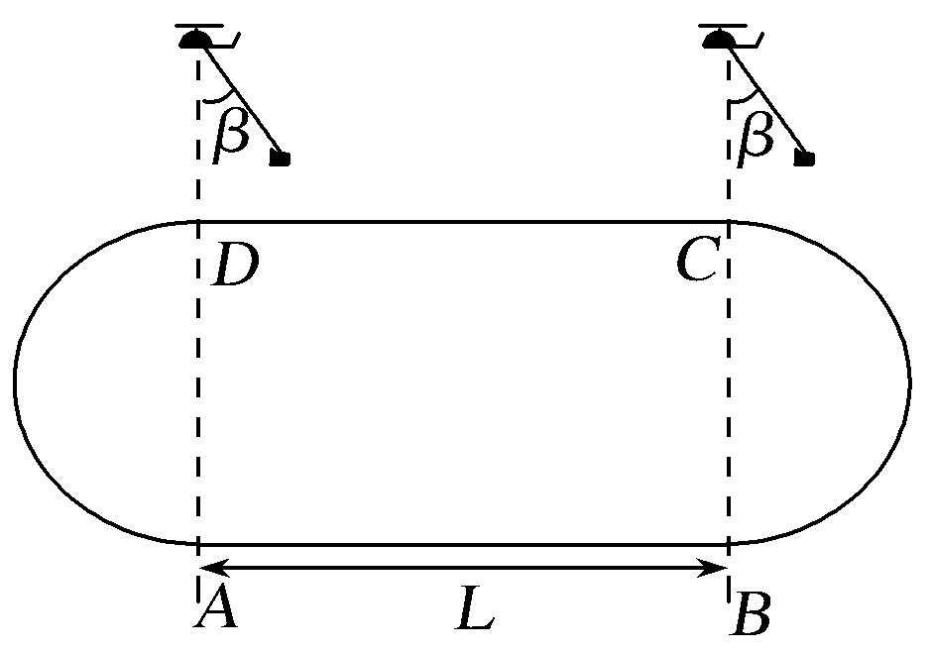
备选训练
1．在遥控直升机下面用轻绳悬挂质量为m的摄像机可以拍摄学生在操场上的跑操情况。开始时遥控直升机悬停在C点正上方。若遥控直升机从C点正上方运动到D点正上方经历的时间为t，已知C、D之间距离为L，直升机的质量为M，直升机的运动视作水平方向的匀加速直线运动。在拍摄过程中悬挂摄像机的轻绳与竖直方向的夹角始终为β，重力加速度为g，假设空气对摄像机的作用力始终水平，则( )
A．轻绳的拉力F_{T}＝mgcos β
B．遥控直升机加速度a＝gtan B
D．这段时间内空气对摄像机作用力的大小
转到解析

Slide 20
备选训练
转回原题

Slide 21
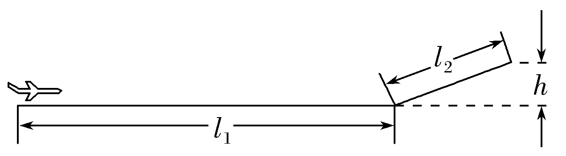
备选训练
2．(2017·南宁模拟)如图所示，航空母舰上的起飞跑道由长度为l₁＝1.6×10² m的水平跑道和长度为l₂＝20 m的倾斜跑道两部分组成。水平跑道与倾斜跑道末端的高度差h＝4.0 m。一架质量为m＝2.0×10⁴ kg的飞机，其喷气发动机的推力大小恒为F＝1.2×10⁵ N，方向与速度方向相同，在运动过程中飞机受到的平均阻力大小为飞机重力的0.1倍。假设航母处于静止状态，飞机质量视为不变并可看成质点，取g＝10 m/s²。
(1)求飞机在水平跑道运动的时间及到达倾斜跑道末端时的速度大小；
(2)为了使飞机在倾斜跑道的末端达到起飞速度100 m/s，外界还需要在整个水平跑道对飞机施加助推力，求助推力F_{推}的大小。
转到解析

Slide 22
备选训练
解析滚动
转回原题

Slide 23
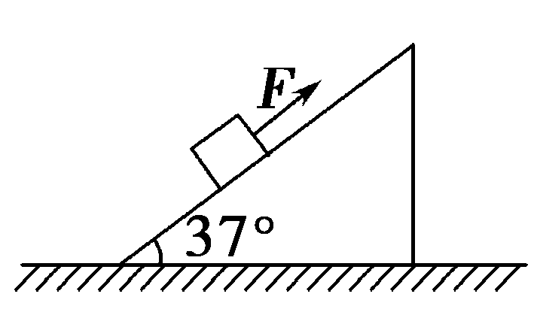
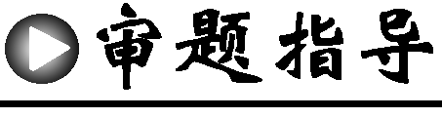
备选训练
3. 如图所示，在倾角θ＝37°的足够长的固定斜面上，有一质量m＝1 kg的物体，物体与斜面间的动摩擦因数μ＝0.2，物体受到沿平行于斜面方向向上的轻绳的拉力F＝9.6 N的作用，从静止开始运动，经2 s绳子突然断了，求绳断后经多长
时间物体速度的大小达到22 m/s。(sin37°＝0.6，取g＝10 m/s²)
匀减速
x₂
匀加速
x₁
F
x₃
物体在各过程中的受力情况如何？各遵从什么物理规律？需要列哪些方程解答问题？
匀加速
转到解析

Slide 24
备选训练
转回原题

Slide 25


